Slide 1
第9章 组合导航多源融合
要点
  掌握建模方法
  掌握卡尔曼滤波的应用方法

Slide 2
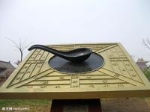
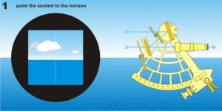
§9.1 概述
导航
  提供载体位置、速度和姿态等线运动和角运动信息的过程
导航技术发展历史
  古人观星导航，北斗星、启明星
  司南和指南针
  六分仪
  高精度时表
Notes:
某一高度等速爬高，垂向速度为恒定值m/s，机载高度表每隔1s对高度做一次量测输出，量测误差为零均值白噪声，方差为1。设计卡尔曼滤波器时误以为飞机定高飞行，试分析对高度的估计效果。

Slide 3
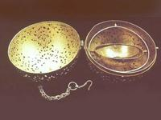
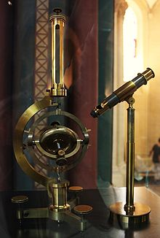
§9.1 概述
  陀螺仪
    被中香炉
    Leon Foucault
    Sperry
  加速度计
    Schuler摆
  惯导
    Boykow
    V2火箭
    框架式
    捷联
Notes:
某一高度等速爬高，垂向速度为恒定值m/s，机载高度表每隔1s对高度做一次量测输出，量测误差为零均值白噪声，方差为1。设计卡尔曼滤波器时误以为飞机定高飞行，试分析对高度的估计效果。

Slide 4
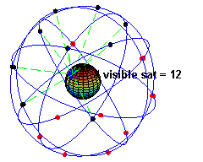
§7.3.1 概述
  卫星导航
    GPS
    GLONASS
    北斗
    Galileo
  现代天文导航
    星敏感器
    太阳敏感器
    地平仪
  辅助导航
    地形/地磁/重力辅助导航
Notes:
某一高度等速爬高，垂向速度为恒定值m/s，机载高度表每隔1s对高度做一次量测输出，量测误差为零均值白噪声，方差为1。设计卡尔曼滤波器时误以为飞机定高飞行，试分析对高度的估计效果。

Slide 5
§7.3.1 概述
现代导航的需求
  长航时
  高精度
  高可靠性
  低成本
单一导航方式存在的问题
  惯性导航
    误差随时间累积发散
    高精度的惯导成本高、体积大
Notes:
某一高度等速爬高，垂向速度为恒定值m/s，机载高度表每隔1s对高度做一次量测输出，量测误差为零均值白噪声，方差为1。设计卡尔曼滤波器时误以为飞机定高飞行，试分析对高度的估计效果。

Slide 6
§7.3.1 概述
  卫星导航
    输出姿态信息困难
    导航数据输出率低
    工作可靠性较差，容易受遮挡和干扰
    动态性能差
    系统成本高
  天文导航
    数据输出率低
    体积较大、成本高
    动态性能差
    在大气层内应用精度低
Notes:
某一高度等速爬高，垂向速度为恒定值m/s，机载高度表每隔1s对高度做一次量测输出，量测误差为零均值白噪声，方差为1。设计卡尔曼滤波器时误以为飞机定高飞行，试分析对高度的估计效果。

Slide 7
§9.1 概述
解决方案
  组合
  组合方法：优势互补
Notes:
某一高度等速爬高，垂向速度为恒定值m/s，机载高度表每隔1s对高度做一次量测输出，量测误差为零均值白噪声，方差为1。设计卡尔曼滤波器时误以为飞机定高飞行，试分析对高度的估计效果。

Slide 8
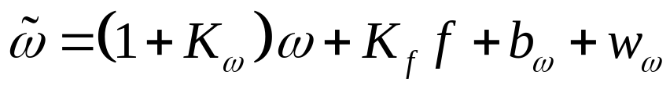
§9. 2 惯性导航原理简介
陀螺仪
  框架式
    气浮
    液浮
    静电悬浮
  捷联式
    动力调谐
    光学：激光、光纤
    微机械
    量子
Notes:
某一高度等速爬高，垂向速度为恒定值m/s，机载高度表每隔1s对高度做一次量测输出，量测误差为零均值白噪声，方差为1。设计卡尔曼滤波器时误以为飞机定高飞行，试分析对高度的估计效果。

Slide 9
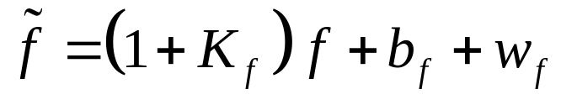
§9.2 惯性导航原理简介
加速度计
  位移式
  摆式
  石英挠性
  微机械
Notes:
某一高度等速爬高，垂向速度为恒定值m/s，机载高度表每隔1s对高度做一次量测输出，量测误差为零均值白噪声，方差为1。设计卡尔曼滤波器时误以为飞机定高飞行，试分析对高度的估计效果。

Slide 10
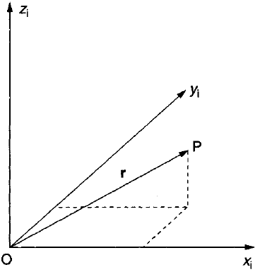
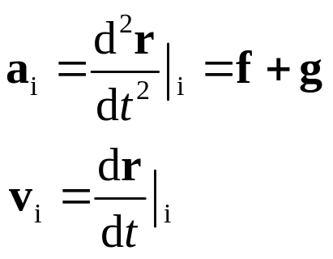
§9.2 惯性导航原理简介
坐标系
  惯性坐标系
  地球固联坐标系
  地理坐标系
  载体坐标系
惯性方程
  在惯性坐标系内
Notes:
某一高度等速爬高，垂向速度为恒定值m/s，机载高度表每隔1s对高度做一次量测输出，量测误差为零均值白噪声，方差为1。设计卡尔曼滤波器时误以为飞机定高飞行，试分析对高度的估计效果。

Slide 11
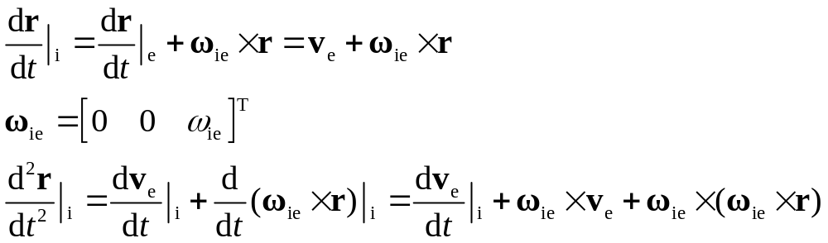
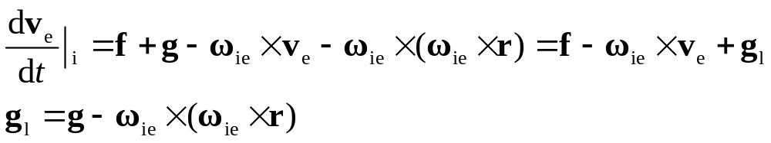
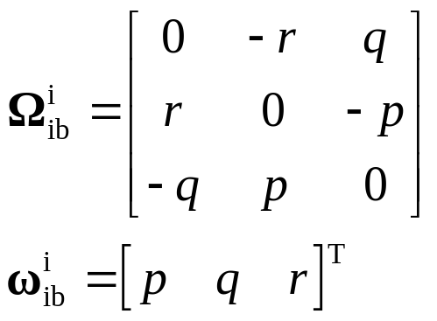
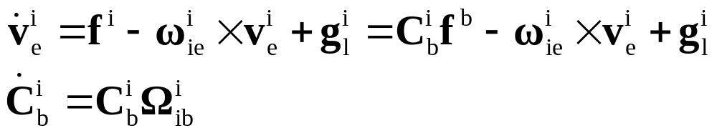
§9.2 惯性导航原理简介
Notes:
某一高度等速爬高，垂向速度为恒定值m/s，机载高度表每隔1s对高度做一次量测输出，量测误差为零均值白噪声，方差为1。设计卡尔曼滤波器时误以为飞机定高飞行，试分析对高度的估计效果。

Slide 12
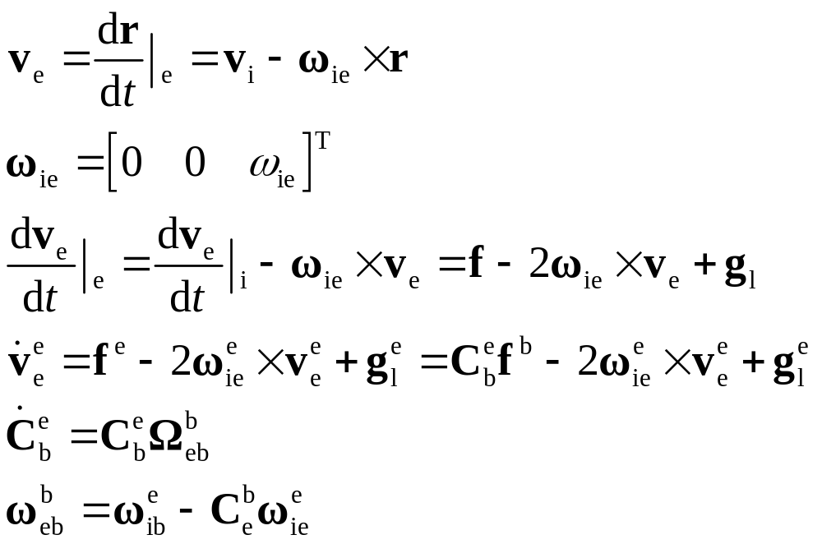
§9.2 惯性导航原理简介
  在地球固联坐标系内
Notes:
某一高度等速爬高，垂向速度为恒定值m/s，机载高度表每隔1s对高度做一次量测输出，量测误差为零均值白噪声，方差为1。设计卡尔曼滤波器时误以为飞机定高飞行，试分析对高度的估计效果。

Slide 13
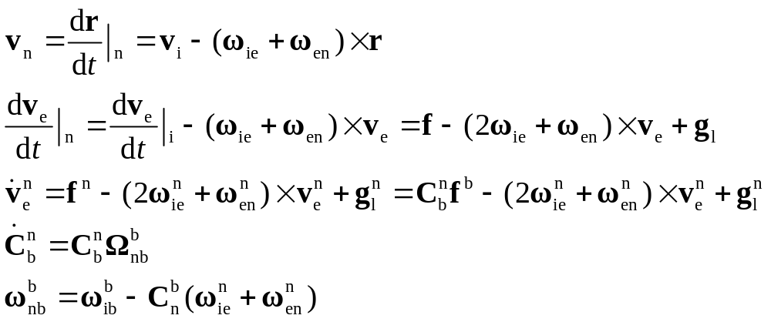
§9.2 惯性导航原理简介
  在地理坐标系内
Notes:
某一高度等速爬高，垂向速度为恒定值m/s，机载高度表每隔1s对高度做一次量测输出，量测误差为零均值白噪声，方差为1。设计卡尔曼滤波器时误以为飞机定高飞行，试分析对高度的估计效果。

Slide 14
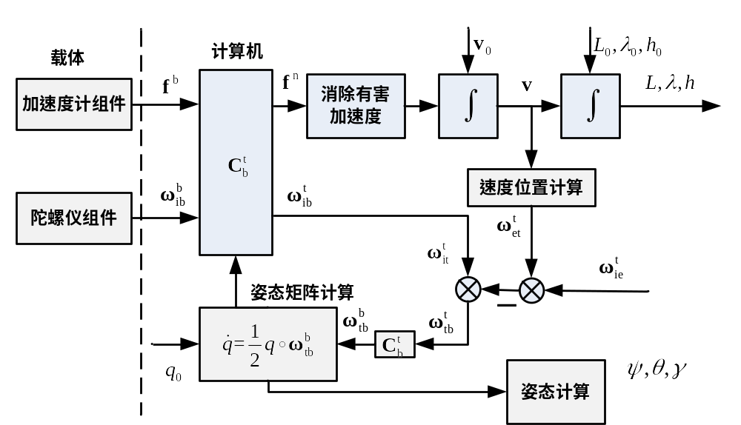
§9.2 惯性导航原理简介
Notes:
某一高度等速爬高，垂向速度为恒定值m/s，机载高度表每隔1s对高度做一次量测输出，量测误差为零均值白噪声，方差为1。设计卡尔曼滤波器时误以为飞机定高飞行，试分析对高度的估计效果。

Slide 15
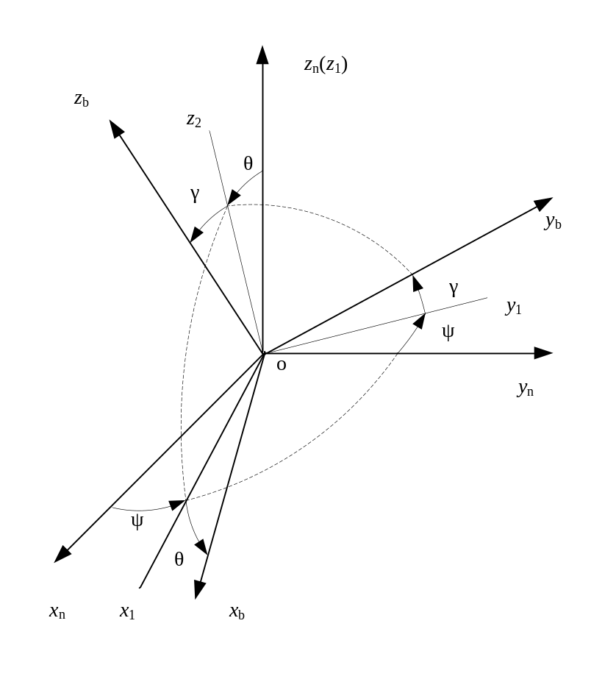
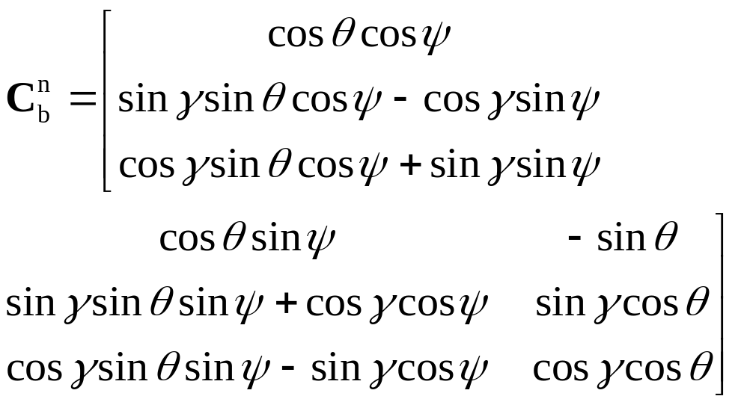
§9.2 惯性导航原理简介
  姿态解算
    欧拉角
Notes:
某一高度等速爬高，垂向速度为恒定值m/s，机载高度表每隔1s对高度做一次量测输出，量测误差为零均值白噪声，方差为1。设计卡尔曼滤波器时误以为飞机定高飞行，试分析对高度的估计效果。

Slide 16
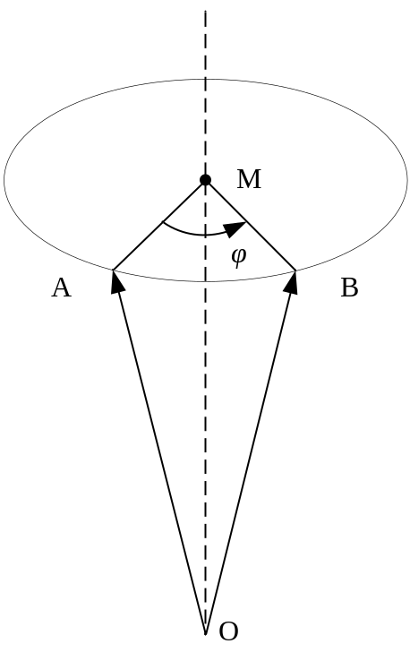

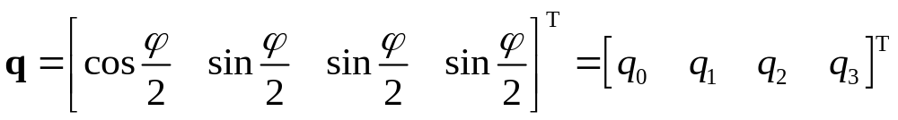
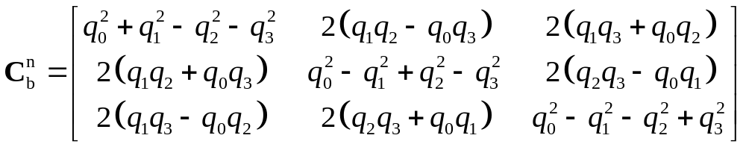
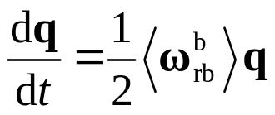
§9.2 惯性导航原理简介
    四元数
Notes:
某一高度等速爬高，垂向速度为恒定值m/s，机载高度表每隔1s对高度做一次量测输出，量测误差为零均值白噪声，方差为1。设计卡尔曼滤波器时误以为飞机定高飞行，试分析对高度的估计效果。

Slide 17
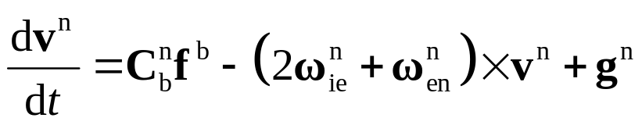
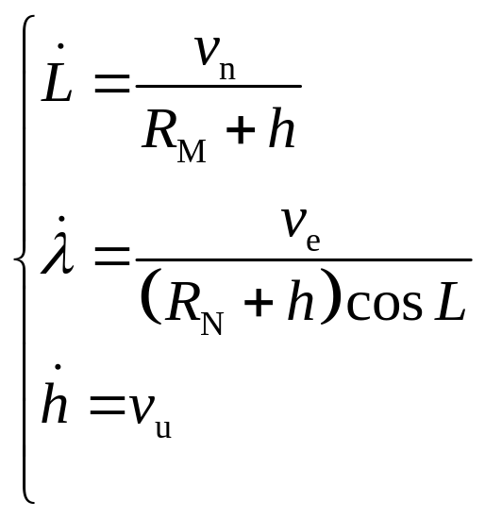
§9.2 惯性导航原理简介
  速度解算
  位置解算
Notes:
某一高度等速爬高，垂向速度为恒定值m/s，机载高度表每隔1s对高度做一次量测输出，量测误差为零均值白噪声，方差为1。设计卡尔曼滤波器时误以为飞机定高飞行，试分析对高度的估计效果。

Slide 18
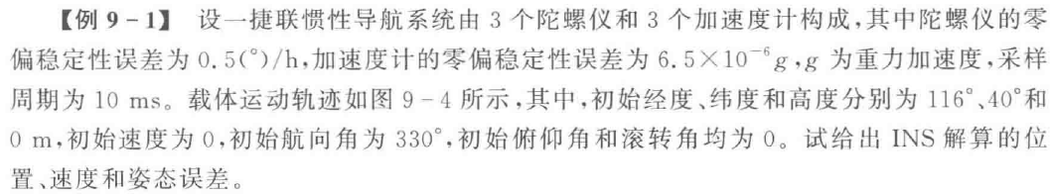
§9.2 惯性导航原理简介
Notes:
某一高度等速爬高，垂向速度为恒定值m/s，机载高度表每隔1s对高度做一次量测输出，量测误差为零均值白噪声，方差为1。设计卡尔曼滤波器时误以为飞机定高飞行，试分析对高度的估计效果。

Slide 19
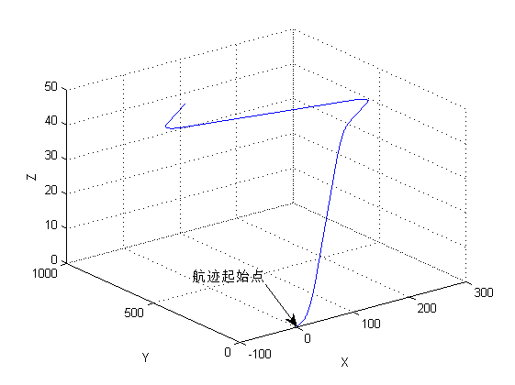
§9.2 惯性导航原理简介
  例9-1 陀螺仪：0.5º/h，加速度计：6.5μg
Notes:
某一高度等速爬高，垂向速度为恒定值m/s，机载高度表每隔1s对高度做一次量测输出，量测误差为零均值白噪声，方差为1。设计卡尔曼滤波器时误以为飞机定高飞行，试分析对高度的估计效果。

Slide 20
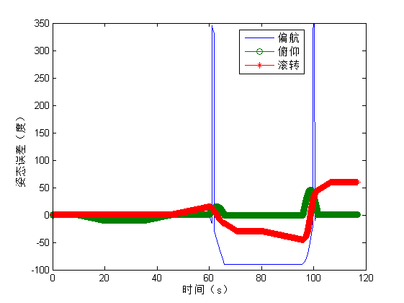
§9.2 惯性导航原理简介
Notes:
某一高度等速爬高，垂向速度为恒定值m/s，机载高度表每隔1s对高度做一次量测输出，量测误差为零均值白噪声，方差为1。设计卡尔曼滤波器时误以为飞机定高飞行，试分析对高度的估计效果。

Slide 21
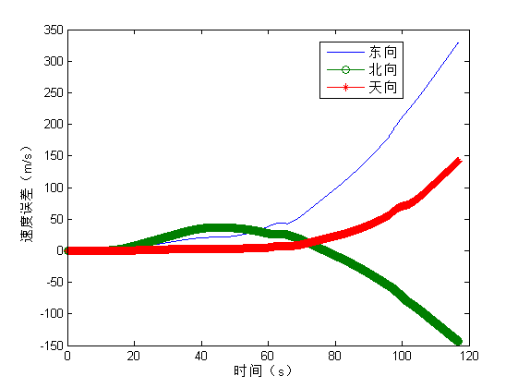
§9.2 惯性导航原理简介
Notes:
某一高度等速爬高，垂向速度为恒定值m/s，机载高度表每隔1s对高度做一次量测输出，量测误差为零均值白噪声，方差为1。设计卡尔曼滤波器时误以为飞机定高飞行，试分析对高度的估计效果。

Slide 22
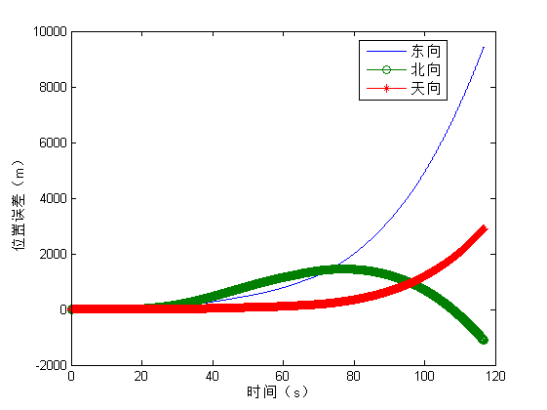
§9.2 惯性导航原理简介
Notes:
某一高度等速爬高，垂向速度为恒定值m/s，机载高度表每隔1s对高度做一次量测输出，量测误差为零均值白噪声，方差为1。设计卡尔曼滤波器时误以为飞机定高飞行，试分析对高度的估计效果。

Slide 23
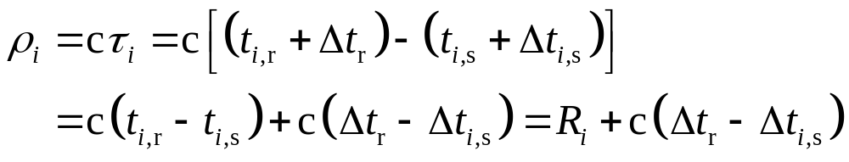
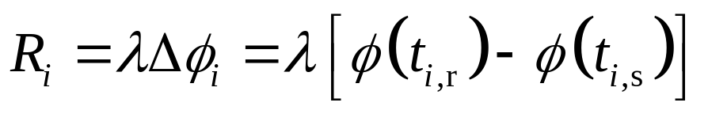
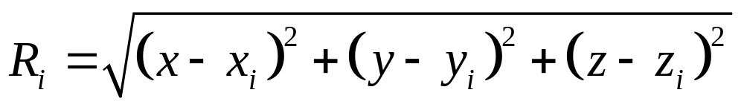
§9.3 卫星导航原理简介
定位
  测距
  载波相位
  测码延时测距
Notes:
某一高度等速爬高，垂向速度为恒定值m/s，机载高度表每隔1s对高度做一次量测输出，量测误差为零均值白噪声，方差为1。设计卡尔曼滤波器时误以为飞机定高飞行，试分析对高度的估计效果。

Slide 24
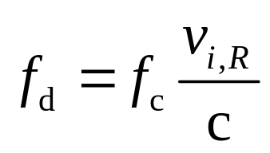
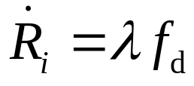
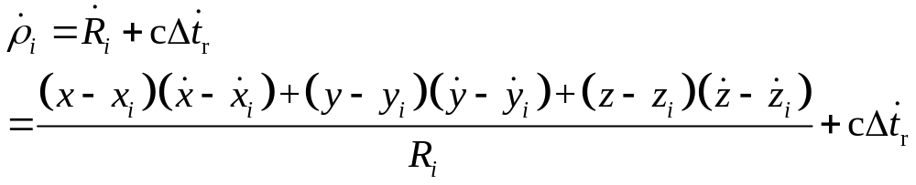
§9.3 卫星导航原理简介
测速
  Doppler频移
  理想速度
  实际速度
Notes:
某一高度等速爬高，垂向速度为恒定值m/s，机载高度表每隔1s对高度做一次量测输出，量测误差为零均值白噪声，方差为1。设计卡尔曼滤波器时误以为飞机定高飞行，试分析对高度的估计效果。

Slide 25
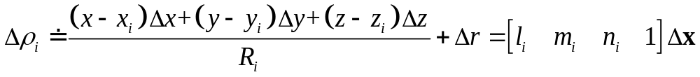
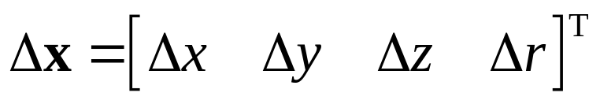
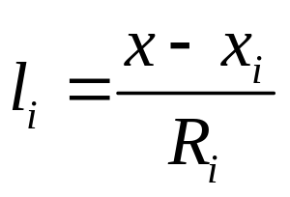
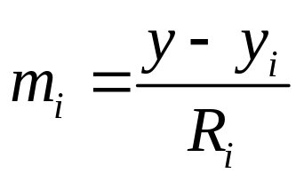
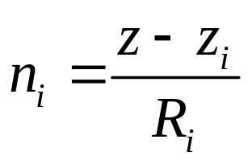
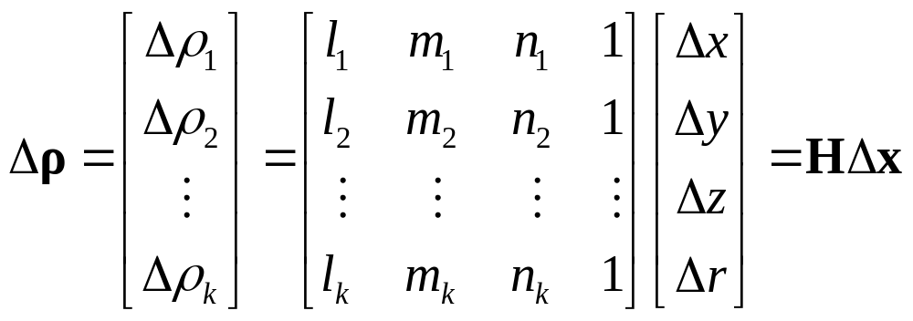
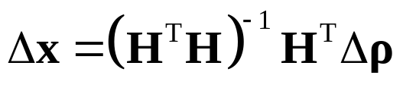
§9.3 卫星导航原理简介
精度因子
Notes:
某一高度等速爬高，垂向速度为恒定值m/s，机载高度表每隔1s对高度做一次量测输出，量测误差为零均值白噪声，方差为1。设计卡尔曼滤波器时误以为飞机定高飞行，试分析对高度的估计效果。

Slide 26
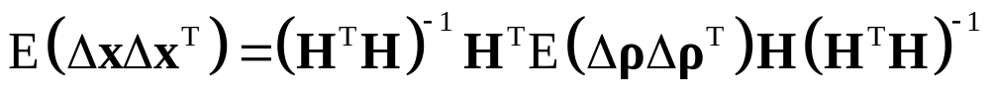
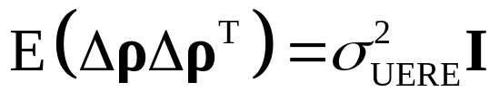
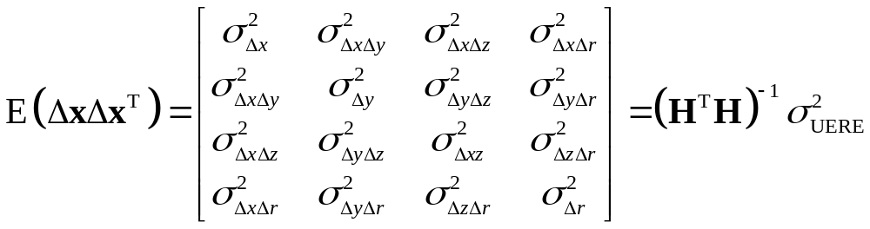
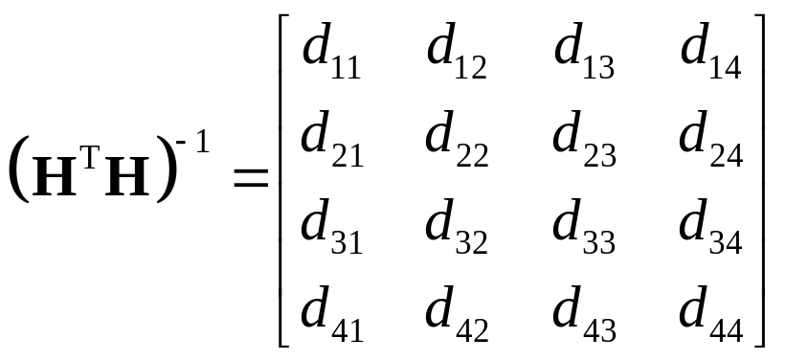
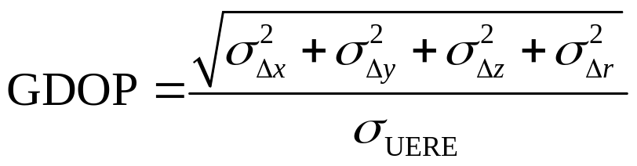
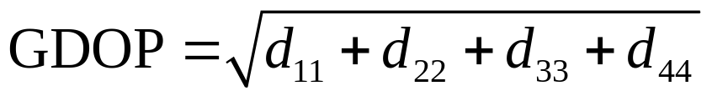
§9.3 卫星导航原理简介
Notes:
某一高度等速爬高，垂向速度为恒定值m/s，机载高度表每隔1s对高度做一次量测输出，量测误差为零均值白噪声，方差为1。设计卡尔曼滤波器时误以为飞机定高飞行，试分析对高度的估计效果。

Slide 27
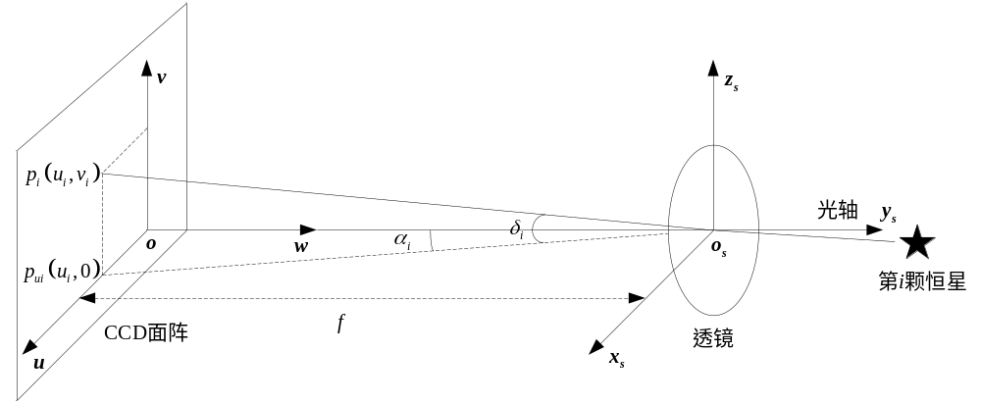
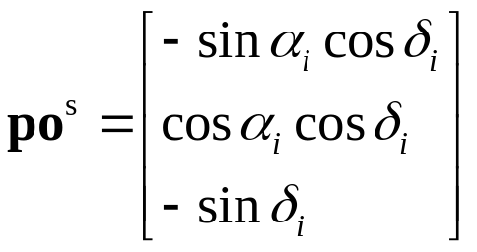

§9.3 天文导航原理简介
定姿
Notes:
某一高度等速爬高，垂向速度为恒定值m/s，机载高度表每隔1s对高度做一次量测输出，量测误差为零均值白噪声，方差为1。设计卡尔曼滤波器时误以为飞机定高飞行，试分析对高度的估计效果。

Slide 28




§9.3 天文导航原理简介
定位
  星光角距
  星光折射
Notes:
某一高度等速爬高，垂向速度为恒定值m/s，机载高度表每隔1s对高度做一次量测输出，量测误差为零均值白噪声，方差为1。设计卡尔曼滤波器时误以为飞机定高飞行，试分析对高度的估计效果。

Slide 29

§9.5 组合模式
CNS/INS
  INS与CNS独立工作，CNS用于修正INS
    已知载体的准确位置，通过CNS修正姿态，并修正INS的输出
    根据INS提供的地平信息，进行CNS定位，并修正INS的输出
Notes:
某一高度等速爬高，垂向速度为恒定值m/s，机载高度表每隔1s对高度做一次量测输出，量测误差为零均值白噪声，方差为1。设计卡尔曼滤波器时误以为飞机定高飞行，试分析对高度的估计效果。

Slide 30


§9.5 组合模式
  CNS与INS组合用于修正陀螺仪的漂移
    开环修正
    闭环反馈修正
Notes:
某一高度等速爬高，垂向速度为恒定值m/s，机载高度表每隔1s对高度做一次量测输出，量测误差为零均值白噪声，方差为1。设计卡尔曼滤波器时误以为飞机定高飞行，试分析对高度的估计效果。

Slide 31

§9.5 组合模式
  位姿观测
Notes:
某一高度等速爬高，垂向速度为恒定值m/s，机载高度表每隔1s对高度做一次量测输出，量测误差为零均值白噪声，方差为1。设计卡尔曼滤波器时误以为飞机定高飞行，试分析对高度的估计效果。

Slide 32

§9.4 组合
组合模式
  松散组合（Loosely-coupled GPS/INS）
Notes:
某一高度等速爬高，垂向速度为恒定值m/s，机载高度表每隔1s对高度做一次量测输出，量测误差为零均值白噪声，方差为1。设计卡尔曼滤波器时误以为飞机定高飞行，试分析对高度的估计效果。

Slide 33

§9.5 组合模式
  紧耦合（Tightly-coupled GPS/INS）
Notes:
某一高度等速爬高，垂向速度为恒定值m/s，机载高度表每隔1s对高度做一次量测输出，量测误差为零均值白噪声，方差为1。设计卡尔曼滤波器时误以为飞机定高飞行，试分析对高度的估计效果。

Slide 34

§9.4 组合模式
  紧组合（Tightly-coupled GPS/INS）
Notes:
某一高度等速爬高，垂向速度为恒定值m/s，机载高度表每隔1s对高度做一次量测输出，量测误差为零均值白噪声，方差为1。设计卡尔曼滤波器时误以为飞机定高飞行，试分析对高度的估计效果。

Slide 35

§9.4 组合模式
  深组合（Deep Integration of GPS/INS）
Notes:
某一高度等速爬高，垂向速度为恒定值m/s，机载高度表每隔1s对高度做一次量测输出，量测误差为零均值白噪声，方差为1。设计卡尔曼滤波器时误以为飞机定高飞行，试分析对高度的估计效果。

Slide 36

§9.5 组合模式
Notes:
某一高度等速爬高，垂向速度为恒定值m/s，机载高度表每隔1s对高度做一次量测输出，量测误差为零均值白噪声，方差为1。设计卡尔曼滤波器时误以为飞机定高飞行，试分析对高度的估计效果。

Slide 37


§9.6 组合算法
CNS/INS
  系统建模
    运动模型
Notes:
某一高度等速爬高，垂向速度为恒定值m/s，机载高度表每隔1s对高度做一次量测输出，量测误差为零均值白噪声，方差为1。设计卡尔曼滤波器时误以为飞机定高飞行，试分析对高度的估计效果。

Slide 38

§9.6 组合算法
Notes:
某一高度等速爬高，垂向速度为恒定值m/s，机载高度表每隔1s对高度做一次量测输出，量测误差为零均值白噪声，方差为1。设计卡尔曼滤波器时误以为飞机定高飞行，试分析对高度的估计效果。

Slide 39

§9.6 组合算法
Notes:
某一高度等速爬高，垂向速度为恒定值m/s，机载高度表每隔1s对高度做一次量测输出，量测误差为零均值白噪声，方差为1。设计卡尔曼滤波器时误以为飞机定高飞行，试分析对高度的估计效果。

Slide 40



§9.6 组合算法
    陀螺仪误差模型
    系统模型
Notes:
某一高度等速爬高，垂向速度为恒定值m/s，机载高度表每隔1s对高度做一次量测输出，量测误差为零均值白噪声，方差为1。设计卡尔曼滤波器时误以为飞机定高飞行，试分析对高度的估计效果。

Slide 41




§9.6 组合算法
  量测建模
令
Notes:
某一高度等速爬高，垂向速度为恒定值m/s，机载高度表每隔1s对高度做一次量测输出，量测误差为零均值白噪声，方差为1。设计卡尔曼滤波器时误以为飞机定高飞行，试分析对高度的估计效果。

Slide 42



§9.6 组合算法
Notes:
某一高度等速爬高，垂向速度为恒定值m/s，机载高度表每隔1s对高度做一次量测输出，量测误差为零均值白噪声，方差为1。设计卡尔曼滤波器时误以为飞机定高飞行，试分析对高度的估计效果。

Slide 43


§9.6 组合算法
GPS/INS
  系统建模
    运动模型
Notes:
某一高度等速爬高，垂向速度为恒定值m/s，机载高度表每隔1s对高度做一次量测输出，量测误差为零均值白噪声，方差为1。设计卡尔曼滤波器时误以为飞机定高飞行，试分析对高度的估计效果。

Slide 44

§9.6 组合算法
Notes:
某一高度等速爬高，垂向速度为恒定值m/s，机载高度表每隔1s对高度做一次量测输出，量测误差为零均值白噪声，方差为1。设计卡尔曼滤波器时误以为飞机定高飞行，试分析对高度的估计效果。

Slide 45


§9.6 组合算法
Notes:
某一高度等速爬高，垂向速度为恒定值m/s，机载高度表每隔1s对高度做一次量测输出，量测误差为零均值白噪声，方差为1。设计卡尔曼滤波器时误以为飞机定高飞行，试分析对高度的估计效果。

Slide 46

§9.6 组合算法
Notes:
某一高度等速爬高，垂向速度为恒定值m/s，机载高度表每隔1s对高度做一次量测输出，量测误差为零均值白噪声，方差为1。设计卡尔曼滤波器时误以为飞机定高飞行，试分析对高度的估计效果。

Slide 47

§9.6 组合算法
Notes:
某一高度等速爬高，垂向速度为恒定值m/s，机载高度表每隔1s对高度做一次量测输出，量测误差为零均值白噪声，方差为1。设计卡尔曼滤波器时误以为飞机定高飞行，试分析对高度的估计效果。

Slide 48

§9.4 组合
  量测建模
Notes:
某一高度等速爬高，垂向速度为恒定值m/s，机载高度表每隔1s对高度做一次量测输出，量测误差为零均值白噪声，方差为1。设计卡尔曼滤波器时误以为飞机定高飞行，试分析对高度的估计效果。

Slide 49

§9.6 组合算法
  量测建模
Notes:
某一高度等速爬高，垂向速度为恒定值m/s，机载高度表每隔1s对高度做一次量测输出，量测误差为零均值白噪声，方差为1。设计卡尔曼滤波器时误以为飞机定高飞行，试分析对高度的估计效果。

Slide 50




§9.4 组合
滤波算法
Notes:
某一高度等速爬高，垂向速度为恒定值m/s，机载高度表每隔1s对高度做一次量测输出，量测误差为零均值白噪声，方差为1。设计卡尔曼滤波器时误以为飞机定高飞行，试分析对高度的估计效果。

Slide 51
§9.6 组合算法
Notes:
某一高度等速爬高，垂向速度为恒定值m/s，机载高度表每隔1s对高度做一次量测输出，量测误差为零均值白噪声，方差为1。设计卡尔曼滤波器时误以为飞机定高飞行，试分析对高度的估计效果。

Slide 52

§9.4 组合
例9-2
Notes:
某一高度等速爬高，垂向速度为恒定值m/s，机载高度表每隔1s对高度做一次量测输出，量测误差为零均值白噪声，方差为1。设计卡尔曼滤波器时误以为飞机定高飞行，试分析对高度的估计效果。

Slide 53

§9.4 组合
Notes:
某一高度等速爬高，垂向速度为恒定值m/s，机载高度表每隔1s对高度做一次量测输出，量测误差为零均值白噪声，方差为1。设计卡尔曼滤波器时误以为飞机定高飞行，试分析对高度的估计效果。

Slide 54

§9.4 组合
Notes:
某一高度等速爬高，垂向速度为恒定值m/s，机载高度表每隔1s对高度做一次量测输出，量测误差为零均值白噪声，方差为1。设计卡尔曼滤波器时误以为飞机定高飞行，试分析对高度的估计效果。

